Slide 1
I Jornada de (d)Efecto Pasillo
Facultad de Ciencias, 15 junio 2018 #DefectoPasillo
II Plan de Promoción de la Investigación
Notes:
Drag Picture and Send to Back

Slide 2
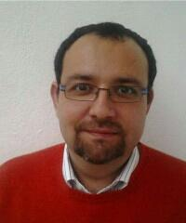
RNM-152: CONCENTRACIÓN DE SÓLIDOS Y BIORRECUPERACIÓN
DEPARTAMENTO DE INGENIERÍA QUÍMICA
INGENIERÍA QUÍMICA
DESCRIPCIÓN
Nuestro grupo de investigación está formado a partir de miembros del Departamento de Ingeniería Química de la Universidad de Granada y cuenta con un bagaje de más de 25 años de trabajo.
En la actualidad centra su actividad investigadora en el ámbito del medio ambiente y, en concreto, en el aprovechamiento, desde diversas perspectivas, de subproductos de la industria agrícola y otros residuos, ya sea para depuración de aguas residuales o para su valorización energética, con el objetivo de hacer más eficientes los procesos productivos e industriales de interés para Andalucía.
Responsable Investigadores
mcaleroh@ugr.es gblazque@ugr.es marianml@ugr.es aperezm@ugr.es
Becarios y personal contratado
Aprovechamiento de residuos sólidos; Biosorción de metales pesados; Caracterización y tratamiento de residuos sólidos; Depuración de efluentes; Valorización energética.
Jornadas (d)Efecto Pasillo Facultad de Ciencias

Slide 3
RNM-152: CONCENTRACIÓN DE SÓLIDOS Y BIORRECUPERACIÓN
¿Qué sabemos hacer?
1. Aplicación práctica de la biosorción como método alternativo para la depuración de efluentes industriales que contengan metales a través del uso de residuos de origen agro-forestal que actúen como biosorbentes.
EQUIPAMIENTO SINGULAR
Espectrofotómetros de absorción atómica, marca Perkin‐Elmer, modelos 3100 y AAnalyst 200.
Espectrofotómetro de infrarrojo por transformada de Fourier, marca Perkin-Elmer, STA 6000.
Espectrofotómetro ultravioleta de barrido con pantalla LCD y portaceldas, marca Termo, modelo Genesys 6.
Planta de bioadsorción a escala laboratorio y piloto, con columnas de relleno encamisadas, controlador automático de pH y tomador de muestras automático.
Jornadas (d)Efecto Pasillo Facultad de Ciencias

Slide 4
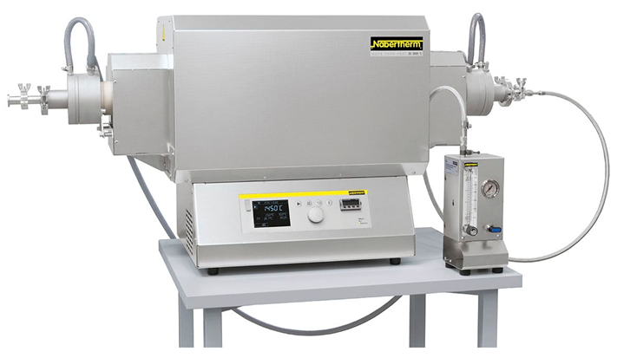
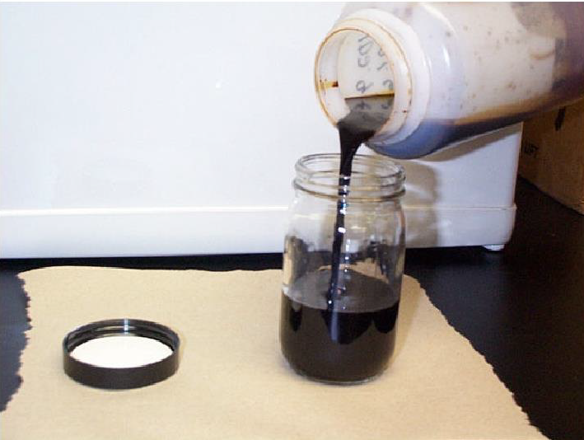
RNM-152: CONCENTRACIÓN DE SÓLIDOS Y BIORRECUPERACIÓN
¿Qué sabemos hacer?
2. Caracterización y aplicación de residuos sólidos de diversa procedencia para fines energéticos.
EQUIPAMIENTO SINGULAR
Calorímetro, modelo Phywe LEC-02.
Densímetro digital, marca METTLER
Medidor de humedad, marca METTLER
Estufas universales para secado y esterilización desde ambiente 40ºC hasta 250ºC, marcas Raypa, modelo DOD‐50 y digitronic J.P. Selecta.
Espectrofotómetro de infrarrojo por transformada de Fourier, marca Perkin-Elmer, STA 6000.
Molino de cuchillas SM 100, marca RETSCH
Tamizadora y juego de tamices A.S.T.M., marca C.I.S.A., modelo RP‐15.
Analizador de gases LANCOM III, Portable Flue Gas Analyzer.
Analizador simultáneo TG-DSC, marca Perkin-Elmer, Modelo STA6000.
Instalación a escala de laboratorio para la realización de ensayos de pirólisis y gasificación (incluye horno tubular Nabertherm).
Planta piloto equipada con un reactor de lecho fluidizado utilizada para llevar a cabo ensayos de pirólisis y gasificación.
Jornadas (d)Efecto Pasillo Facultad de Ciencias

Slide 5
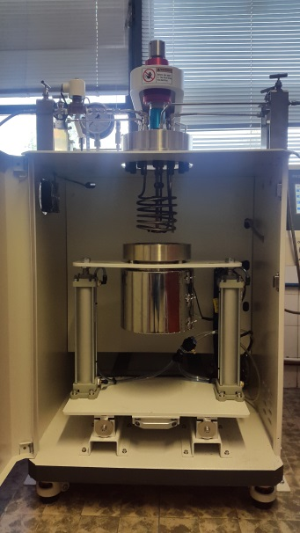
RNM-152: CONCENTRACIÓN DE SÓLIDOS Y BIORRECUPERACIÓN
¿Qué sabemos hacer?
3. Desarrollo de productos químicos de gran interés industrial con elevado rendimiento y pureza a partir de residuos sólidos de procedencia agrícola o agro-industrial.
EQUIPAMIENTO SINGULAR
Reactor agitado de laboratorio ILSHIN de 2 litros con capacidad de trabajo hasta 100 bar y 350 ºC de temperatura.
Otras líneas en desarrollo actualmente
Reciclado de materiales plásticos mediante procesos mecánicos y procesos termoquímicos.
Tratamiento y valorización de escombreras para la obtención de metales de interés.
Mejoras en los procesos de concentración de minerales y aplicación de las técnicas al aprovechamiento de minerales de baja ley.
Jornadas (d)Efecto Pasillo Facultad de Ciencias

Slide 6
RNM-152: CONCENTRACIÓN DE SÓLIDOS Y BIORRECUPERACIÓN
¿En qué estoy interesado en colaborar?
1. Densificación de residuos sólidos biomásicos pretratados (por ejemplo, mediante torrefacción) y caracterización de pellets y briquetas.
2. Análisis de contaminantes generados en procesos térmicos (especialmente PAHs, hidrocarburos poliaromáticos, policlorodibenzofuranos y dioxinas, metales pesados, etc.).
Fermentación de azúcares procedentes de residuos lignocelulósicos.
Jornadas (d)Efecto Pasillo Facultad de Ciencias

